Slide 1
Neocolonialismo y Movimientos campesinos en el áfrica austral:
Mozambique, Sudáfrica y zimbabue

Slide 2
Neocolonialismo
Pensamiento panafricanista:
  Henry Silvester Williams
  W.E.b. Du Bois: “ARTICULAR”
  Padmore y Nkrumah
    Congreso Panafricano de Manchester (1945)

Slide 3
Nkrumah:
  Estados africanos unidos
  Socialismo
  Teoría leninista acerca del “imperialismo”
  Sutilidad

Slide 4
“FENÓMENO HISTÓRICO CARACTERIZADO POR EL dominio o influencia que las grandes potencias ejercen sobre los países descolonizados”.

Slide 5
Predominio de las compañías multinacionales o transnacionales.
Producción supeditada según las necesidades de los países dominantes.
Continuo deterioro de los términos del intercambio.
Carácter interesado de la ayuda.

Slide 6
Mbuyi Kabunda, Elikia M´Bokolo y Crowford Young:
  Teoría de la dependencia y el serkali
Guy de Bosschère:
  Neocolonialismo realista
  Neocolonialismo ultra
  Endocolonización
Neocolonialismo liberal

Slide 7
mozambique

Slide 8
Independencia:
  Colonatos
  Parcelas de propiedad comunal
Constitución de 1975: LOS RECURSOS NATURALES PASAN A SER PROPIEDAD DEL ESTADO
Samora Machel (FRELIMO): granjas estatales
1983: Reformas agrarias
Guerra Civil (1977-1992)

Slide 9
1986: muerte de samora machel
    Proceso de paz con la RENAMO
    Programa de Ajuste Estructural
    FINAL DEL PROCESO HACIA UNA AGRICULTURA SOCIALISTA

Slide 10
1991 Disolución completa de las granjas estatales:
  Venta a inversores extranjeros, miembros del FRELIMO y veteranos militares
  Grandes concesiones sin contar con los autóctonos

Slide 11
1996 Cambio hacia una nueva política.
1997 “Lei de terras”:
  CAMPANHA TERRA
  AVANCE: CONTEMPLA PRÁCTICAS NO OFICIALES COMO LA “OCUPACIÓN DE BUENA FE”
  MEDIDA DE AJUSTE ESTRUCTURAL: FAVORECE A LOS SECTORES PRIVADOS

Slide 12
NoT to prosavana
  Gobierno brasileño, multinacionales japonesas con el beneplácito del gobierno mozambiqueño
  Corredor Nacala: 14 millones de ha.
  Región más poblada: agricultura itinerante

Slide 13
JICA: DIVISIÓN DE LA SOCIEDAD CIVIL
AMENAZAS POR PARTE DEL GOBIERNO
VICTORIA (JUNIO, 2017): INVESTIGACIÓN DE LA JICA

Slide 14
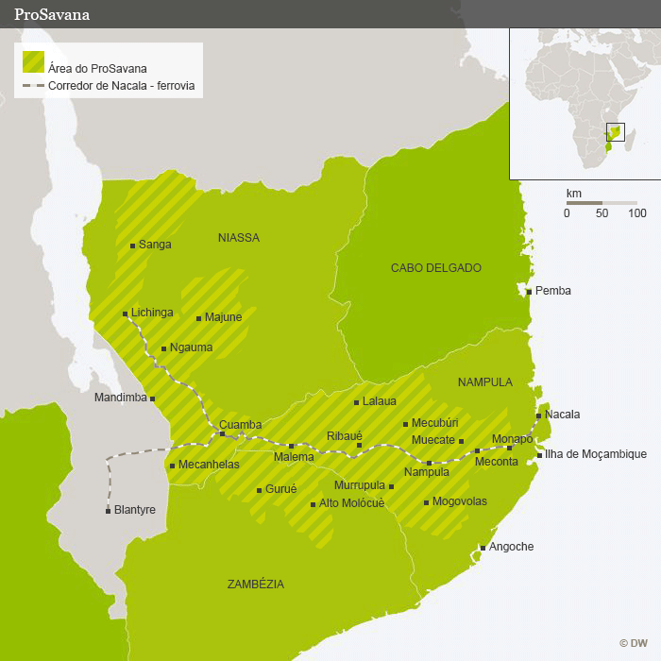
“Not to prosavana”
i. Area de prosavana. Origen: [http://www.dw.com/pt-002/moçambique-investigação-à-jica-no-caso-prosavana-vista-como-conquista-na-luta-contra-o-projeto/a-39648276]

Slide 15
UNaC
objetivos:
  Representar a los campesinos/as y a sus organizaciones,
  Asegurando sus derechos sociales, económicos y culturales,
  Fomentando la participación en la definición de políticas públicas y estrategias de desarrollo, cuidando garantizar una soberanía alimentaria,
  Y, TENIENDO EN CUENTA LA IGUALDAD DE GÉNERO.

Slide 16
Soberanía alimentaria
Nace en 1996
La vía campesina
Cumbre mundial de alimentación
Propuesta política

Slide 17
“El derecho de los pueblos a alimentos sanos y culturalmente adecuados, producidos mediante métodos sostenibles, así como su derecho a definir sus propios sistemas agrícolas y alimentarios. Desarrollar un modelo de producción campesina sostenible que favorezca a las comunidades y su medio ambiente. Situando las aspiraciones, necesidades y formas de vida de aquellos que producen, distribuyen y consumen los alimentos en el centro de los sistemas alimentarios y de las políticas alimentarias, por delante de las demandas de mercado y empresas”.

Slide 18
LA FAO ACEPTÓ EL TÉRMINO COMO SUPERACIÓN DE SEGURIDAD ALIMENTARIA
CONFERENCIA REGIONAL DE LA FAO PARA AMÉRICA LATINA Y EL CARIBE (2012)
NACEN DE ÁMBITOS DISTINTOS
LA SEGURIDAD ALIMENTARIA NO CUESTIONA EL MODELO DE PRODUCCIÓN, NO SEÑALA LAS CAUSAS ECoNÓMICAS Y POLÍTICAS QUE LO SUSTENTAN

Slide 19
Contra el comercio de carbono y el redd+
Nhambita y Púngue: 1.400 campesinos/as contratados.
Envirotrade: Nhambita Community Carbon Project.
Comercialización de créditos a la U.E. y a EE.UU.

Slide 20
Los países industrializados pueden continuar con las emisiones de gas de efecto invernadero.
Cuidado generacional por parte de los campesinos/as.

Slide 21
“Plantación boscosa”: 245€ DIVIDOS EN 7 AÑOS
Casos de incumplimiento en los pagos, debido a problemas de financiación

Slide 22
Falta de transparencia en el proyecto
Uganda (2011): desalojo de 22.000 personas
Capital de origen británico: 15 millones de ha., 19% del territorio nacional.

Slide 23
Banco Mundial: Mozambique
Países emergentes: India y Brasil. (BRICS)
Adquisición de tierras a gran escala.

Slide 24
UNaC: “campesinos/as sin tierras, agitación social, pobreza, corrupción y destrucción medioambiental”.
  6 de agosto de 2013: acciones, manifestaciones, encuentros, etc.

Slide 25
Hasta 30 organizaciones sociales se han manifestado en contra.
Máscara que oculta ganancias superiores.
“Economía verde”: se legitima el proyecto sin combatir el verdadero origen
Apoderamiento de los recursos de la zona

Slide 26
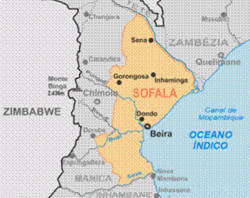
“CONTRA
EL COMERCIO
DE CARBONO Y
EL REDD+”
3. Nhambita y Púngue . origen: <https://en.wikipedia.org/wiki/sofala_province>

Slide 27
PROYECTO WANBAO
EMPRESA CHINA
PROVINCIA DE GAZA
NO TRANSPARENCIA EN LA EXPORTACIÓN DE ARROZ PRODUCIDO EN MOZAMBIQUE
500 AGRICULTORES/AS PERJUDICADOS

Slide 28
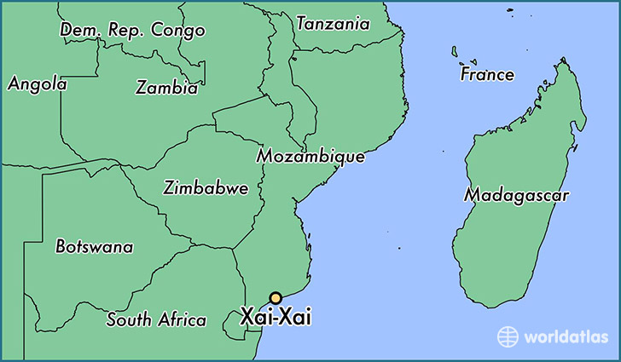
PROYECTO WANBAO
3. Xai-xai. Origen: [http://www.worldatlas.com/af/mz/g/where-is-xai-xai.html

Slide 29
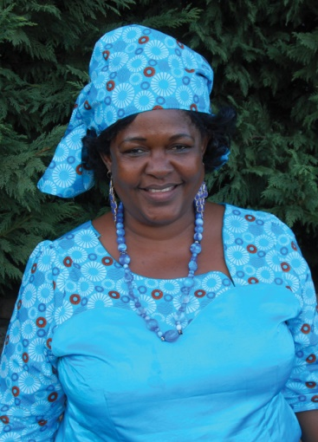
“Trabajamos para que sea la mujer quien tome sus decisiones, sin esperar a que el hombre lo haga por ella”
ANA paula taucale,
Presidenta de la unión nacional de campesinos/as de mozambique

Slide 30
Sudáfrica
Reforma agraria: exigencia histórica de reparación

Slide 31
Del apartheid al neoliberalismo
Desplazamientos forzosos
AÑOS 60: matanza en sharpeville (70 muertos)
Años 80: centro de debate jurídico y de derechos humanos

Slide 32
Una minoría blanca poseía las mejores tierras

Slide 33
Transición pactada hacia la democracia
No hubo reforma económica
Democracia liberal

Slide 34
PROBLEMÁTICA HISTÓRICA SIN RESOLVER
Libro blanco (1997)
Compensación a las víctimas del pasado
79.687 demandas
Landless people´s movement (lpm)

Slide 35
200 comunidades han conseguido la tierra de sus ancestros.
10.000 familias han recibido compensación económica.
Con respecto a los abusos y desalojos de las granjas comerciales no se ha tenido éxito.

Slide 36
Protestas contra la esclavitud y lentitud de la reforma agraria
Noviembre de 2012: provincia occidental del cabo
Huelgas
Represión violenta, insultos racistas y sexistas
Agosto de 2012: 34 muertos

Slide 37
100 años de esclavitud
Obreros/as agrícolas explotados/as y proletariado sudafricano

Slide 38
Durban contra el cambio climático
Paralela a la convención sobre el cambio climático de las naciones unidas (cop17) de 2011
Acabar con las emisiones del sistema agroalimentario
Campesinado de la zona austral: principal afectado
Solución: producción agroecológica y variada , y consumo local

Slide 39
Rechazo del mercado de carbono
Ogm
Propuesta de una serie de medidas, apoyadas por las políticas públicas

Slide 40
Contra la agricultura y la producción industrial
Desplazamientos y desigualdad
Referencia: conferencia mundial de los pueblos sobre el cambio climático y los derechos de la madre tierra (bolivia)
Marcha contra el cambio climático

Slide 41
zimbabue

Slide 42
independencia
6.000 granjeros blancos controlaban un 42% de la tierra.
Lancaster House: “vende quien quiere, compra quien quiere”.
Proceso de restablecimiento de la tierra por la vía: en 1996, 71.000 familias asentadas en 3,5 millones de hectáreas.

Slide 43
Años 90: Programa de ajuste estructural
1997: gran apoyo social
1998: radicalización del zanu-pf
Crisis económica

Slide 44
Año 2000: 1.700 ocupaciones
  300 de ellas fueron violentas
Numerosos grupos participaron en las ocupaciones

Slide 45
Enero de 2002: se aprueba un total de 7, 3 millones de ha. en 3.074 granjas y 114.830 familias ya habían sido reubicadas en 4,37 millones de ha.
La sociedad civil quedó al margen de las ocupaciones
Las ongS ignoraron el problema de la redistribución

Slide 46
1998:
  women coalition
  Women land lobby group
2000:
  inyika trust

Slide 47
Zimsoff
Agriculturas de aprendizaje
  RED ECOLÓGICA PELUM Y ORGANIZACIÓN DE DESARROLLO ENDÓGENO SHASHE
  Transmisión de saberes entre iguales, basado en la comunidad

Slide 48
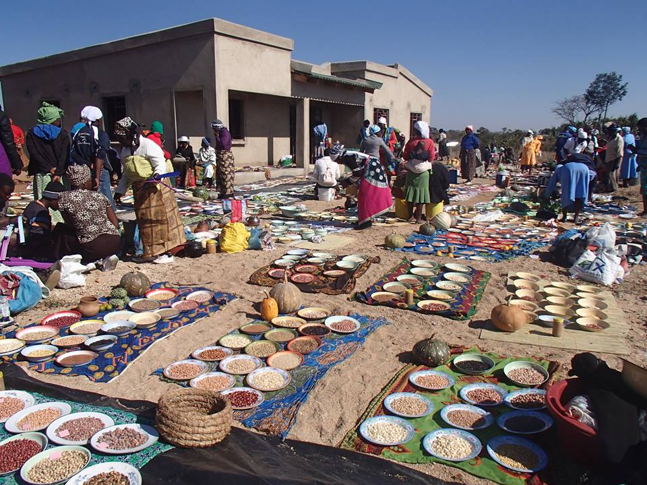
FERIA DE SEMILLAS LOCALES
Origen: redes sociales, vía ”Nationsl family farm coalition”
,

Slide 49
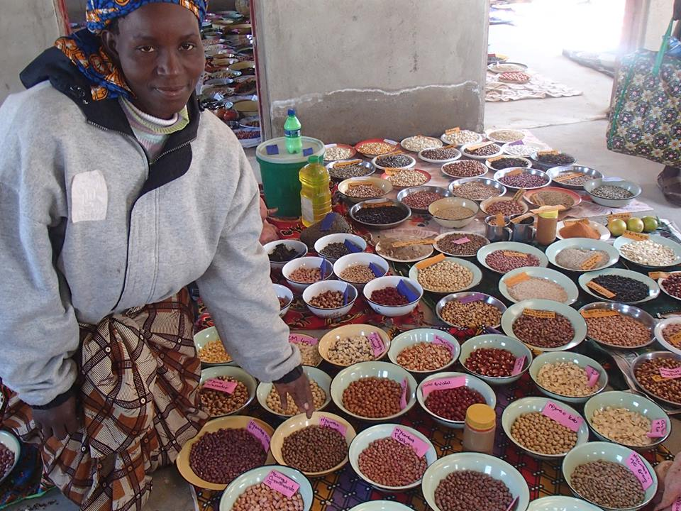
FERIA DE SEMILLAS LOCALES
Origen: redes sociales, vía “National family farm coalition”

Slide 50
Diálogo sobre el estado de la tierra, las semillas y los alimentos
  Universidad de los Movimientos Populares (Coímbra)
  Análisis sobre la reforma agraria
  Mozambique, Sudáfrica, Ghana, España y Portugal

Slide 51
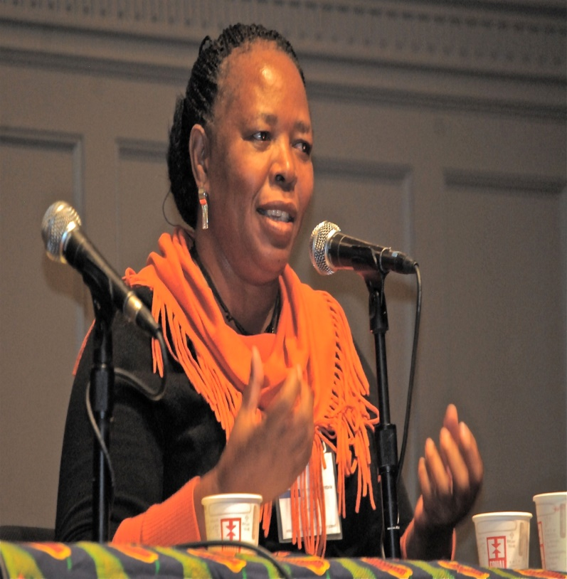
elizabeth mpofu cofundadora del zimsoff y del esaff
Actual coordinadora de las organizaciones
de la vía campesina del áfrica subsahariana

Slide 52
A modo de conclusión
Mozambique:
  Prosavana, REDD+ y wanbao
  Brasil, china, India, Japón y R.U.

Slide 53
Sudáfrica:
  Reforma agraria como un imperativo histórico de reparación
  Comercio de exportación
  Multinacionales extranjeras operan en su propio suelo

Slide 54
  Zimbabue
  Reforma agraria: aspectos que han de ser reconsiderados

